Slide 1
编译原理实验一：decaf scanner

Slide 2
decaf scanner的实现
词法分析器的功能：把源代码转成单词（Token）流
词法分析器的一般实现框架
具体实现可参考decaf scanner源码分析
实验一需要关注的地方
打开源文件，
把文件句柄传给
词法分析器
词法分析器
语法分析器
文件句柄
NextToken()

Slide 3
实验内容
实现decaf语言的词法分析程序（扫描程序）
  扫描程序的输入是源代码文件，输出是token串。
  需要遵循“最长串匹配原则”。
  Token 以键值对 (Kind, Value)的形式表示。
  检测词法错误：给出有意义的错误信息和错误发生的行号。例如字符@并非decaf程序中的合法符号，若这个字符在注释以外出现，则需要提示一个词法错误。

Slide 4
decaf的词法规范
decaf保留的关键字有：
void int double bool string class true false null this extends for while if else return new NewArray Print ReadInteger ReadLine static
标识符：字符、数字和下划线组成的字符串，以字符开头。decaf大小写敏感，例如if是关键字，但是IF是一个标识符；ben和Ben是两个不同的标识符。

Slide 5
decaf的词法规范
空白符：空白符（例如空格、制表符、新行）作为标号间的分隔符，否则就被忽略掉。关键字和标识符必须被空白符或者一个既不是关键字也不是标识符的标号隔开。ifinthis是一个单独的标识符，而不是三个关键字。if(23this被作为4个token识别出来。
整型常量：可以是10进制或者16进制.16进制整数必须以0x或者0X开头，后面跟一串16进制字符。

Slide 6
decaf的词法规范
双精度常数：由一串数字，一个小数点，后面跟一串数字（或者没有）组成。因此.12不是一个有效的双精度数，但是0.12和12.都是。双精度数也可以是带指数的，如：12.2E+2。对于这样一个科学计数，10进制的小数点是必须的，指数的符号是必须的，E可以大写或者小写，和上面一样.12E+2不是有效的，而12.E+2是有效的。尾数和指数上一开始的0是允许的。

Slide 7
decaf的词法规范
字符串常量：一串被双引号围起来的字符。字符串可以包含除了新行和双引号以外的所有字符。一个字符串不能够被切分成多行。
操作符和标点包括：
+ - * / % \ < <= > >= =
!= && || == ! ; , . [ ] ( ) { }
注释：一个单行注释由//开始直到行末。多行注释由/*开始，结束与*/，同时可以嵌套。注释中允许所有字符除了结束这个注释的*/和开始一个嵌套注释的/*。

Slide 8
要完成的工作：
  添加新的关键字识别
    void int double bool string class true false null this extends for while if else return new NewArray Print ReadInteger ReaderLine static
    reserve(new Word("void", Tag.VOID));
    Tag VOID=278
  非法字符报错
    if(peek=='@')
    {
    System.out.println("@is invalid");
    }

Slide 9
Example
class Main {
static void main(){
class Fibonacci f = new Fibonacci();
Print(f.get(ReadInteger()));
}
}
class Fibonacci {
int get(int i){
if(i<2){
return 1;
}
return get(i-1) + get(i-2);
}
}

Slide 10
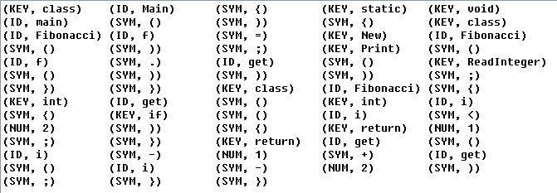
Example
decaf scanner分析得出的Token：

